Slide 1
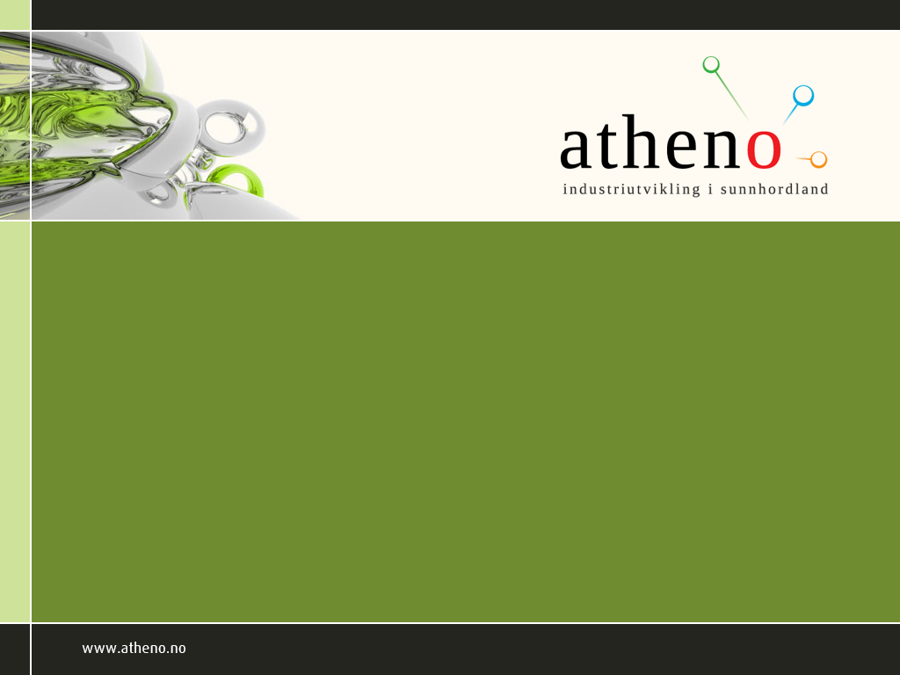
Atheno AS
I spissen for næringsutvikling i Sunnhordland
- Norges mest innovative og spennende industriregion

Slide 2
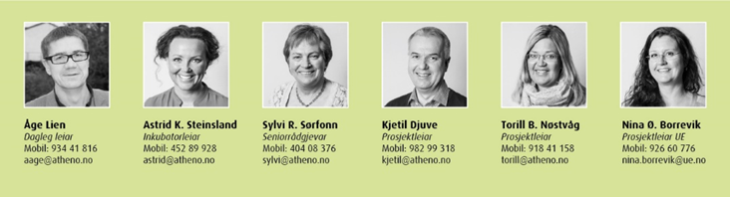
Bakgrunn
Selskapets røtter tilbake til 1987 – Teknologisenteret for Sunnhordland
Fusjoner og videre utvikling har gitt dagens Atheno AS
Primært eierskap i selskapet hos industrien og næringslivet i Sunnhordland, sekundært eierskap hos offentlige (stat, fylke, kommuner)
Etter nylig gjennomført emisjon er alle de tyngste selskapene innen offshore/maritime industri inne på eiersiden. Samlet 35 aksjonærer.

Slide 3
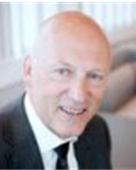
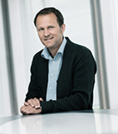
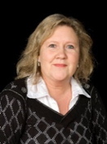
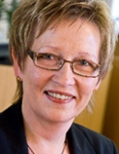
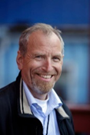
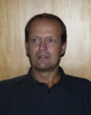
Lars Solberg,
adm. dir. Apply Leirvik
Børge Pedersen,
adm. dir. Vågen
Borgny Eidesvik,
investor Eidesvik Invest
Oddrun Englund,
direktør SIVA
Øystein Matre,
adm. dir. Westcon Yards
Tor Claussen,
Professor HiØ

Slide 4
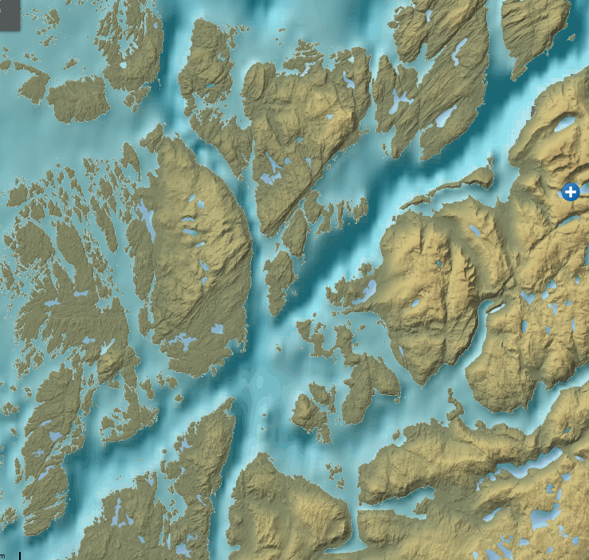
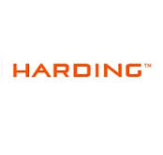
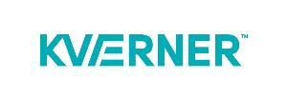

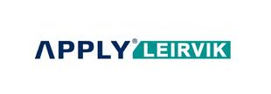

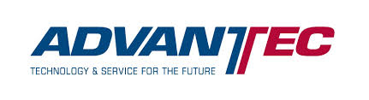
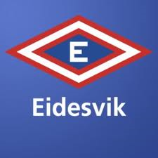
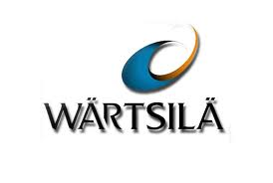


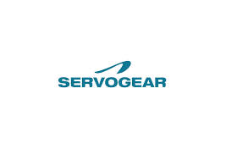
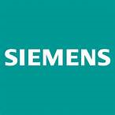
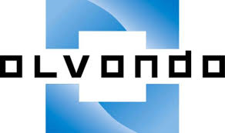


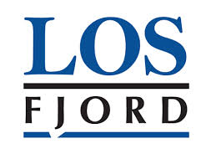

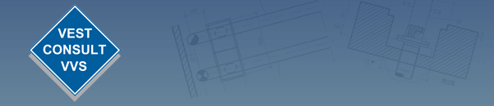

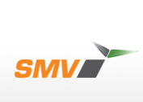
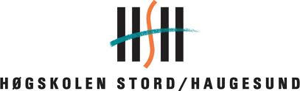
Industriklyngen Sunnhordland – en nasjonal verdiskapingsmuskel

Slide 5
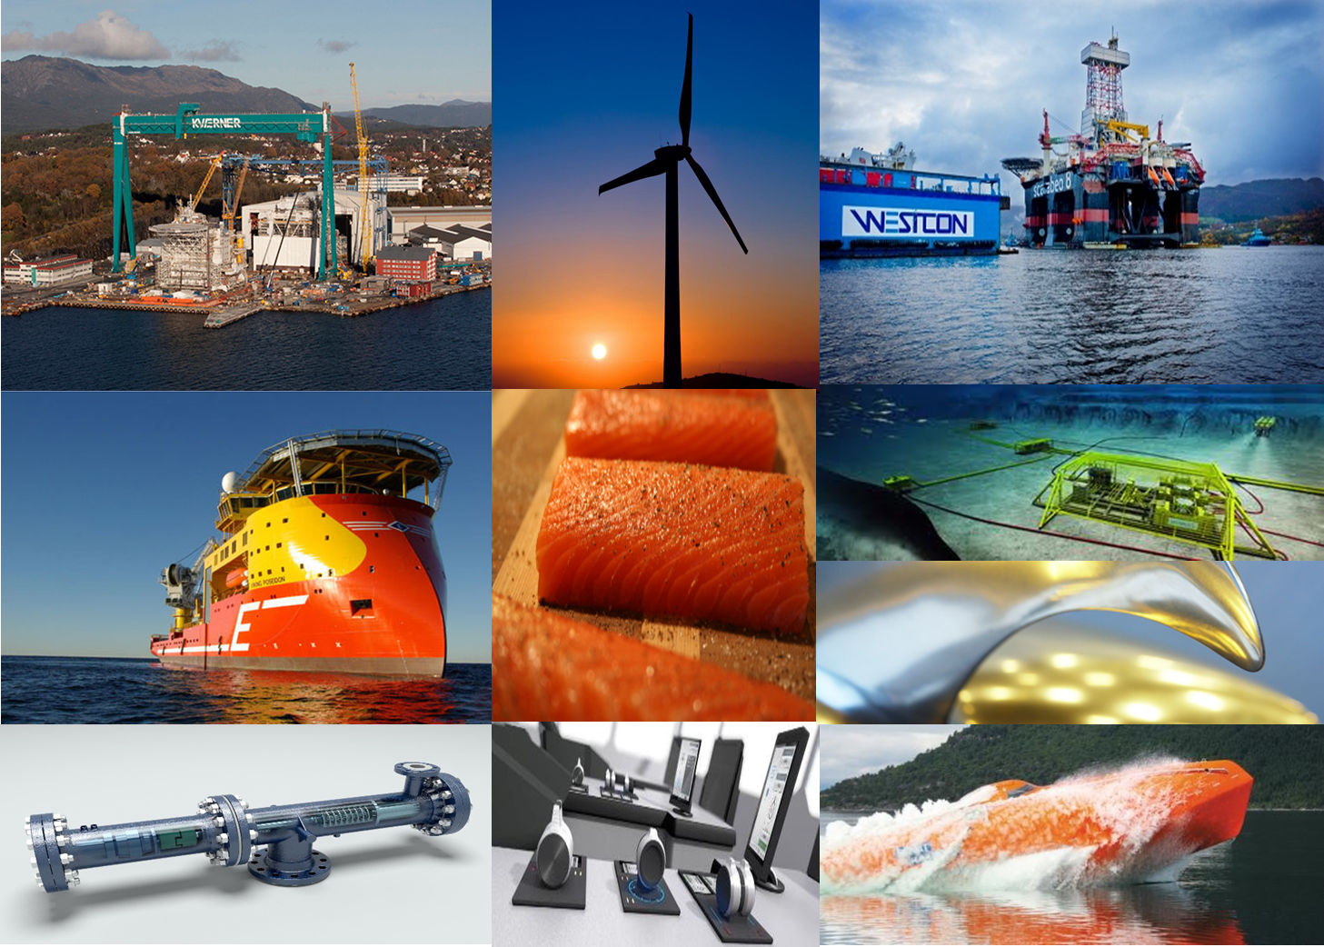

Slide 6
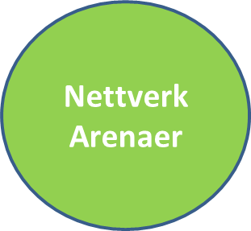
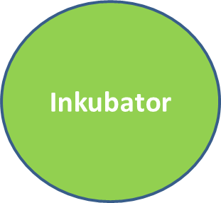
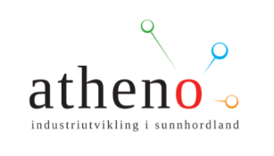
Konsulent-tjenester
Industrinettverk – inkubatordrift – oppstart av nye selskap
– rådgiving overfor næringsliv og kommuner – ungt entreprenørskap
– strategiske prosjekt – kompetanseutvikling – fond

Slide 7
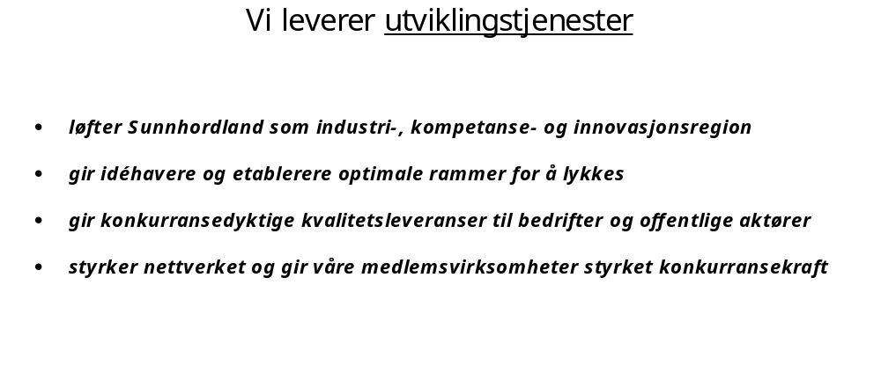
Samling av kompetansemiljøer som forener
- samfunnsoppdrag og kommersielle oppdrag - det offentlige og det private
det etablerte og det nye – forretningsdrift og innovasjon
- ulike aktører og miljøer

Slide 8
Tilknyttet ekspertise
Primærnettverk
Atheno
Kjerne-kompetanse
Medlemsforetak
Samarbeidsmiljøer

Slide 9
Atheno AS
I spissen for næringsutvikling i Sunnhordland
- Norges mest innovative og spennende industriregion

